Slide 1

Réunion d’information à destination des parents d’élèves
AFFECTATION APRES LA CLASSE DE 3EME en Charente Maritime
Mai 2026
Collège :
CIO :
Psychologue Education Nationale EDO et permanences établissement :

Slide 2
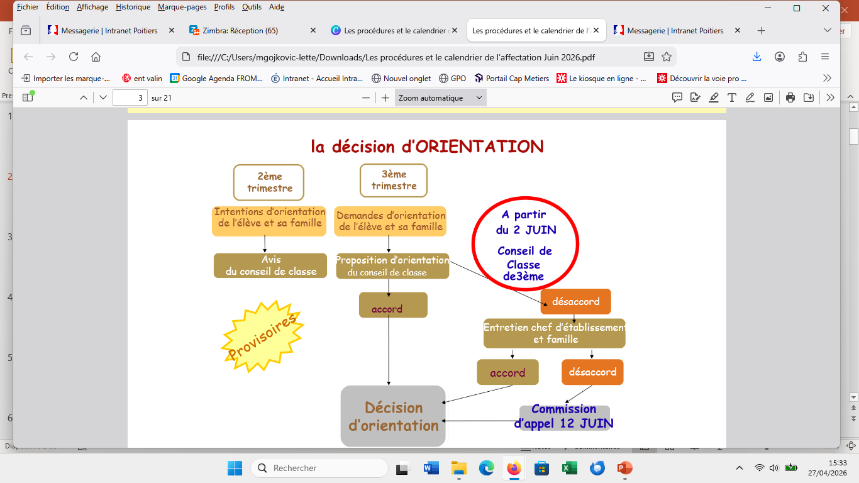

Slide 3
Demandes d’affectation
SLO : saisie des vœux du 4 au 26 mai pour les familles
ou
Possibilité d’utiliser une fiche de vœux
Règle générale : possibilité de saisir 10 vœux dans l’académie de Poitiers
+ 5 vœux hors académie
1 vœu = 1 voie, 1 spécialité, 1 établissement

Slide 4
Affectation en 2nde GT
Le LYCEE DE SECTEUR est défini par l’adresse de la famille
En fonction de la commune de résidence 1 lycée de secteur (double sectorisation pour les élèves de certaines communes)
Tout élève qui a obtenu le passage en 2nde GT a droit à une affectation dans le lycée de secteur.
S’il veut formuler des vœux pour un autre lycée, un dernier vœu sur son lycée de secteur est fortement recommandé.
Le positionnement sur les enseignements optionnels dans le lycée de secteur
se fait exclusivement au moment de l’ inscription
Règle d’or : l’affectation ne dépend pas des enseignements optionnels .
Le suivi d’une option ne conditionne pas l’accès à l’établissement.
L’inscription se fait après affectation et selon les places disponibles.

Slide 5
Affectation en 2nde GT hors secteur
Les DEMANDES d’ASSOUPLISSEMENT de la CARTE SCOLAIRE (ou dérogation) sont étudiées :
APRES L’AFFECTATION DES ELEVES DU SECTEUR
L’examen se fait dans l’ordre de priorité suivant :
  Elève en situation de handicap (priorité absolue)
  Nécessité d’une prise en charge médicale à proximité de l’établissement
  Elèves boursiers au mérite ou sur critère social
  Fratrie déjà scolarisé(e) dans l’établissement
  Domicile est situé en limite de secteur et proche de l'établissement souhaité.
  Parcours particulier
  Convenance personnelle

Slide 6
Affectation en 2nde GT sans dérogation
2nde GT contingentées en Charente-Maritime
  Création et Culture Design (lycées Pays d’Aunis ou Emile Combes) ou
  2nde Sciences et Technologies de l’Hôtellerie et de la Restauration au lycée Hôtelier
  => prise en compte des moyennes annuelles pour classer les demandes
2nde GT qui font l’objet d’un recrutement spécifique en Charente-Maritime
  CEPMO St Trojan
  2nde GT classe défense et sécurité globale lycée Palissy / dossier de candidature pour le 4 mai
  2nde GT avec sections bi-nationales : abibac et bachibac lycée Dautet / dossier de candidature pour le 22 mai
  2nde GT avec classe sport – étude (lycées St Exupéry, Dautet, Audouin-Dubreuil)

Slide 7
Affectation en 2nde GT et demande enseignements optionnels rares
Compléter la fiche de candidature pour un enseignement optionnel
* à transmettre pour le 22 mai :
EO artistiques (arts plastiques, théâtre, cinéma, danse, musique, histoire des arts)
EO LVC rares, latin ou grec, LV2 rare
Sections européennes (sauf anglais)
Sections sportives
EO technologiques suivis du bac technologique correspondant dans le même lycée:
- Création et innovation technologique,
- Sciences de l’ingénieur,
- Sciences et laboratoire,
- Biotechnologie,
- Santé et social
S’il ne s’agit pas du lycée de secteur, ajouter une demande de dérogation = demande d’assouplissement de la carte scolaire
* à transmettre pour le 29 mai

Slide 8
Affectation en voie professionnelle
CAP et Bac professionnels sous statut scolaire
PAS DE SECTORISATION
Sections avec recrutement spécifiques en Charente Maritime :
  2nde professionnelle
    Métiers de l’aéronautique Dassault (dossier jusqu’au 7 mai)
    Métiers de la sécurité lycée Blaise Pascal (jusqu’au 29 mai)
    Toutes les 2nde professionnels et CAP du lycée régional maritime et aquacole de la Rochelle : entretien jusqu’au 19 mai.

Slide 9
Affectation en voie professionnelle
CAP et Bac professionnels sous statut scolaire
LA HIERARCHISATION des VOEUX est prise en compte
Les critères de classement :
- Evaluations scolaires
- Moyennes annuelles dans 7 champs disciplinaires
- Des coefficients sont appliqués pour chaque 2nde professionnelle ou CAP en fonction des spécialités (défini au niveau national)
- Bonus automatiquement accordé aux élèves de 3ème de prépa-métiers et 3ème EGPA

Slide 10
Affectation en voie professionnelle
CAP et Bac professionnels sous statut scolaire
Le pré-tour du 17 au 19 juin
Proposé à un élève identifié comme “non assuré d’une affectation”
- L’élève sera reçu avec sa famille par le Chef d’établissement du collège afin de consolider son dossier et de faire des vœux complémentaires (1 ou plusieurs nouveau(x) voeu(x) peuvent être ajouté(s) avec accord des responsables légaux)
- La première liste de voeux est conservée et ne peut-être modifiée

Slide 11
Résultats de l’affectation
RESULTATS D’AFFECTATION : LE 30 JUIN
Voie professionnelle : 3 situations possibles:
  Affecté(e) : aller s’inscrire
  Refusé(e) ou liste supplémentaire : accompagnement par l’établissement d’origine et/ou le CIO
  Gestion de la liste supplémentaire par les lycées en fonction des inscriptions
INSCRIPTION OBLIGATOIRE A FAIRE DANS LE LYCEE d’AFFECTATION POUR LE 6 JUILLET
Faute d’inscription risque de perdre l’affectation proposée

Slide 12
Tours suivants dans la voie professionnelle
TOURS SUIVANTS :
  Juillet : du 6 juillet 14h au 8 juillet à 16h.
  Septembre : du 4 au 7 septembre
Sur places vacantes identifiées : possibilité de formuler de nouvelles demandes pour des élèves :
  « non affectés » au 30 juin
  - en liste supplémentaire,
  qui n’ont pas trouvé de contrat d’apprentissage (VIGILANCE)
- Possibilité de nouveaux vœux sur places vacantes de lycées professionnels ou retour au collège.
NB : Les vœux en liste supplémentaire sont conservés.

Slide 13
Ressources
Informations sur l’orientation et l’affectation
https://www.ac-poitiers.fr/vie-de-l-eleve-en-charente-maritime-122357
Ressources pour préparer son orientation après la 3eme
https://digipad.app/p/1495204/26dbc989267ef8
Voie professionnelle, découvrir toutes les formations
https://data.education.gouv.fr/futur-pro/accueil/
Pour trouver son lycée de secteur
https://www.ac-poitiers.fr/les-ecoles-et-etablissements-scolaires-en-charente-maritime-121616

Slide 14
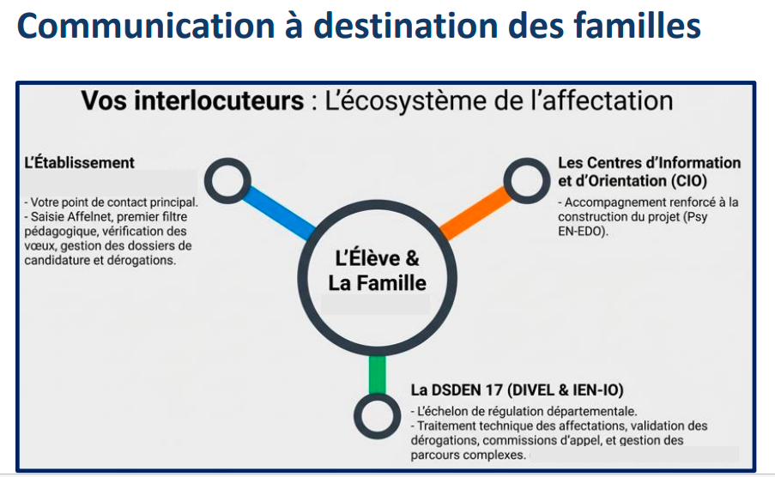
Collège:
Psyen:
CIO de la Rochelle
05 16 52 69 28
Affectationlycée17ac-poitiers.fr

